Slide 1

電話対応ビジネスのエキスパートパッケージ
Copyright © 2021 Succeed Corp. All rights reserved.（2102）

Slide 3
『見えTEL君』 とは
◆電話が鳴ると同時に「誰からの電話か」をパソコンに表示するソフトウェアです。
◆着信表示
電話の着信と同時に、お客様の名前や顧客コードなどの情報を表示します。
電話に出る前に誰からの電話かわかるので、スムーズな対応が可能になります。
◆着信ログ記録
どこから、いつ電話があったか― すべての着信が自動的に記録されます。
すべての発着信が自動的に記録されます。
◆外部アプリケーションとの連携機能
見えTEL君から、外部アプリケーションにCTI情報を引き渡すことが可能です。
すでにアプリケーションをお持ちの場合、それらのアプリケーションに簡単にCTI機能を付加できます。
◆顧客情報・対応内容管理( 付属ソフトウェア「CTIかんたん受付」 )
電話対応内容を残しておけば「前回電話を受けたときにどんな話をしたのか？」がすぐに判るので、
お得意様の満足度UPにつながります。

Slide 4
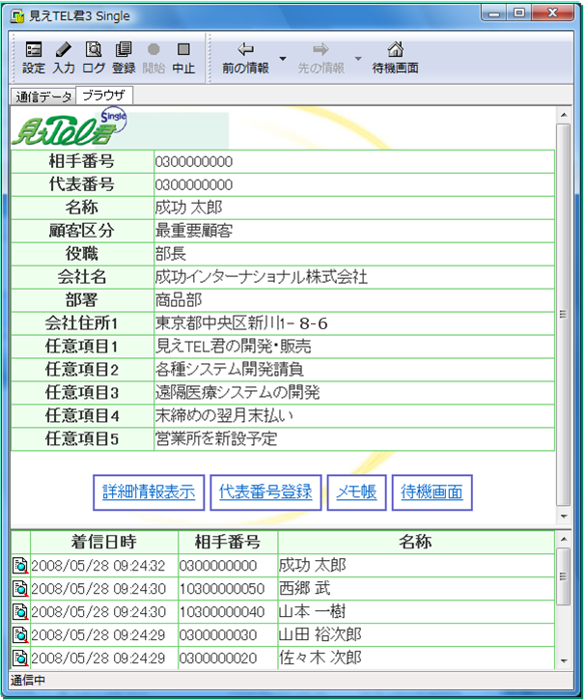
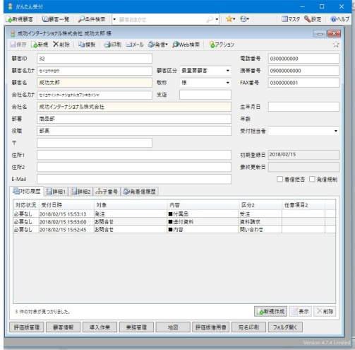
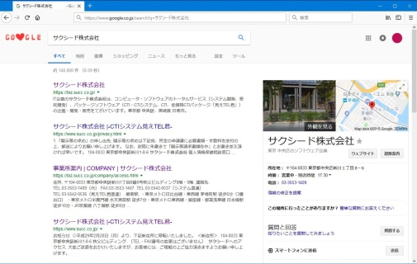
『見えTEL君／Single』 の機能 –着信表示-
◆着信と同時にお客様の情報を画面に表示
電話が着信すると、電話のベルが鳴るのと同時にお客様の情報を画面に表示します。
電話に出る前に相手の情報を参照できるので、安心して電話に出ることができます。
お客様のお名前や住所など、データベースから12項目の情報を表示できます。
詳細表示ボタンをクリックすることにより
かんたん受付での顧客情報表示や、アプリケーションとの連携を行います。
INS64で同時に2本の電話がかかってきても
簡易履歴に残るので安心してお話頂けます。

Slide 5
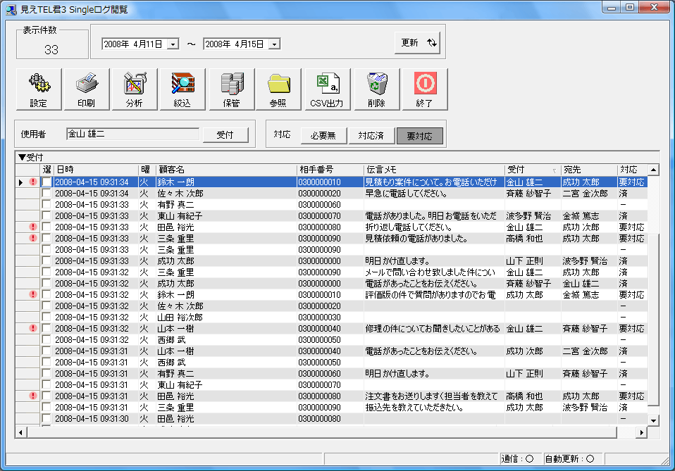
『見えTEL君／Single』 の機能 –ログ閲覧-
◆ログ閲覧機能が充実
すべての着信についてのログが自動的に記録されています。
ログから「CTIかんたん受付」やアプリケーションとの連動を行うことが可能です。
留守や離席の間にかかってきた電話も記録されて
いますので、詳細情報の確認から電話発信まで
ワンタッチで操作できるので安心です。
電話番号やお名前、期間など条件で履歴の検索・
絞り込みも可能です。
着信ログは印刷したり、CSVファイルとして
出力したりすることが可能なので顧客分析など
にご活用いただけます。

Slide 6
『見えTEL君／Single』とアプリケーションの連携
◆アプリケーションとかんたんに連動できます
見えTEL君と、アプリケーション、データベースを連動することが可能です。
見えTEL君の連携機能を使用すれば、今お使いのアプリケーションにかんたんにCTI機能を組み込むことができます。
また、パッケージソフトのCTIエンジンとして見えTEL君をご利用いただくことも可能です。
1.自社オリジナルのアプリケーションをご利用中の場合
アプリケーションに簡単な機能追加を行っていただくだけでCTI機能を付加できます。
着信と同時にアプリケーション上にお客様の情報を表示することが可能になります。
2.パッケージソフトウェアのCTIエンジンとしてご利用いただく場合
パッケージソフトに簡単な機能追加を行っていただくだけでCTI機能を付加できます。
見えTEL君の着信画面を表示せず、着信時に直接パッケージソフトの画面を表示することが可能です。
CTI部分とパッケージソフト部分の切り分けが簡単にできるので、運用も簡単です。
見えTEL君は多数のパッケージソフトに採用されているので安心してご利用いただけます。
■今お使いのデータベースがそのまま利用可能
アプリケーションで使用しているデータベースがODBCに対応していれば、そのデータベースを元に
着信ログに相手の名前や住所などの情報を記録できます。
ODBCに対応していない場合でも、CSV書き出しが可能であれば付属データベース「かんたん受付」に情報を取り込み、
着信ログに記録が可能です。

Slide 7

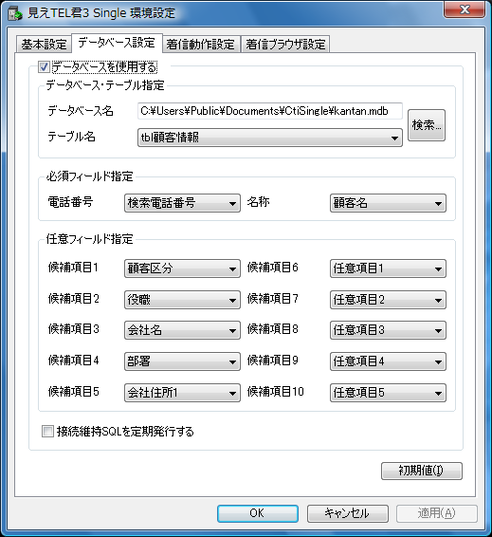
データベース設定機能
着信情報として表示したり、ログに記録したりするお客様の情報として使用するデータベースは「環境設定」で指定ができます。
ODBCに対応したデータベースであればほとんどのデータベースが指定可能です。
例） ACCESS , SQL Server, Oracle, PostgreSQL等
「検索」ボタンで「データソース選択」（ＯＤＢＣ）画面を表示
■環境設定（データベース設定）画面
データ
ベース
着信があると見えTEL君が指定されたデータベースを検索し、見つかった顧客情報を画面表示したり、ログに記録したりします。
着信画面に表示する項目を最大１２項目選択できます。
（必須フィールド指定２項目 ＋ 任意フィールド指定１０項目）
※ODBCに対応指定していないデータベースをお使いの場合でも
顧客情報をCSVに書き出すことができれば、付属データベースに
情報を取り込み、着信表示することが可能です。

Slide 8
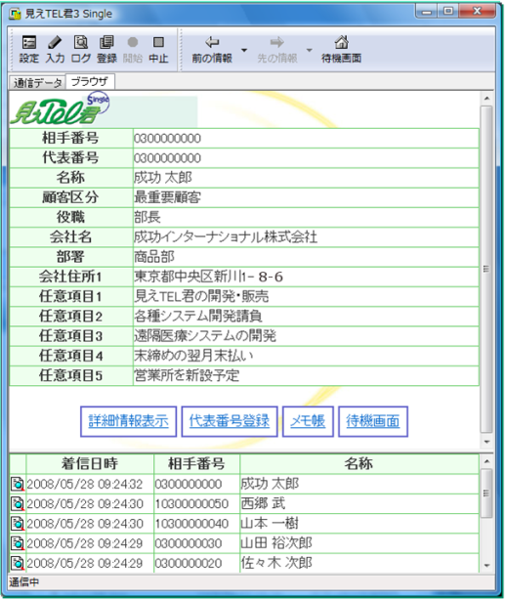
4つの連動方法（①プログラム起動）
「プログラム起動」を使用すると、引数として電話番号などのCTI情報を引き渡しながらアプリケーションを起動することができます。
アプリケーションは引き渡された電話番号等の情報をもとに顧客情報を検索し、画面に表示することができます。
アプリケーション
電話番号
0300000001
業務アプリ.exe 0300000001
名前
成功太郎
電話着信と同時に着信画面に
発信者の情報が表示されます
詳細表示ボタンをクリックすると
アプリケーションが起動
この方法を使用すると、アプリケーションにかんたんなカスタマイズを加えるだけでCTI情報を受け取ることが可能になります。
※「プログラム起動」方式は着信表示画面を表示する設定の場合のみご使用いただけます

Slide 9
4つの連動方法（②インターフェースファイル作成）
「インターフェースファイル作成」を使用すると、電話番号などのCTI情報を記録したテキストファイルが作成されます。
このファイルをアプリケーションで監視することにより、連動を行うことができます。
Cti.dat
SNO0300000001
NAM成功太郎
DT1優先顧客
…
アプリケーション
電話番号
0300000001
名前
成功太郎
着信と同時、または着信画面で「詳細表示」
クリック時にテキストファイルが作成されます
アプリケーションからタイマー等の機能でテキストファイルを監視し、
更新されたら電話番号等の情報を取得します
見えTEL君の着信画面を表示せず、CTI情報だけを取得することができるのでアプリケーションパッケージのCTIエンジンとして
使用するのに最適です。 （着信画面を表示することも可能です）

Slide 10
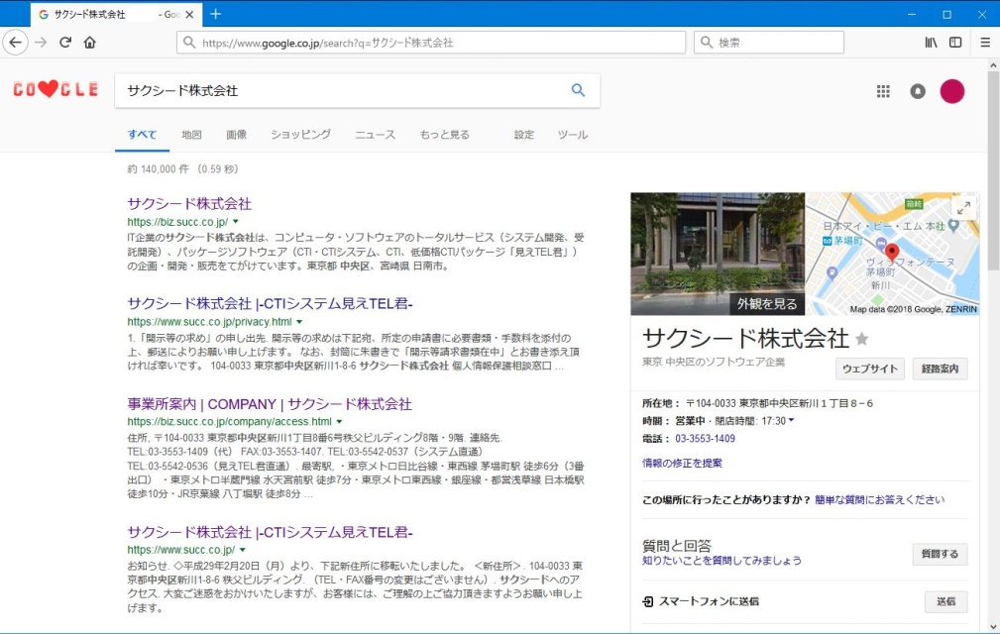
4つの連動方法（ ③イントラネット連動）
「イントラネット連動」を使用すると、URLに電話番号などのCTI情報を組み込み、ブラウザで表示します。
イントラネットで稼働しているシステムや、ASPなどのサービスと連携が可能になります。
～ .co.jp/search?p=サクシード株式会社
着信と同時、または着信画面で「詳細表示」
クリック時にURLにCTI情報を組み込み、ブラウザに表示します。
現在ご使用中の業務システムに電話番号や顧客名での
検索機能が付いていれば、ほぼノンカスタマイズでの連動が
可能です。
※業務システム側に「GET」メソッドによる検索機能が必要です

Slide 11

4つの連動方法（④クリップボード連動）
「クリップボード連動」を使用すると、相手の電話番号や会社名などの情報をクリップボードにコピーすることが可能です。
カスタマイズができないアプリケーションをご利用の場合でも、CTI情報を有効活用できます。
クリップボード
アプリケーション
0300000001
電話番号
0300000001
検索
アプリケーションに貼り付けて、検索等を実行
電話着信と同時に着信画面に
発信者の情報が表示されます
詳細表示ボタンをクリックすると
クリップボードに情報をコピー
この方法を使用すると、アプリケーションにカスタマイズを加えることなく、電話着信時の検索作業等の手間を軽減することが可能です。
※「クリップボード連動」方式は着信表示画面を表示する設定の場合のみご使用いただけます

Slide 12
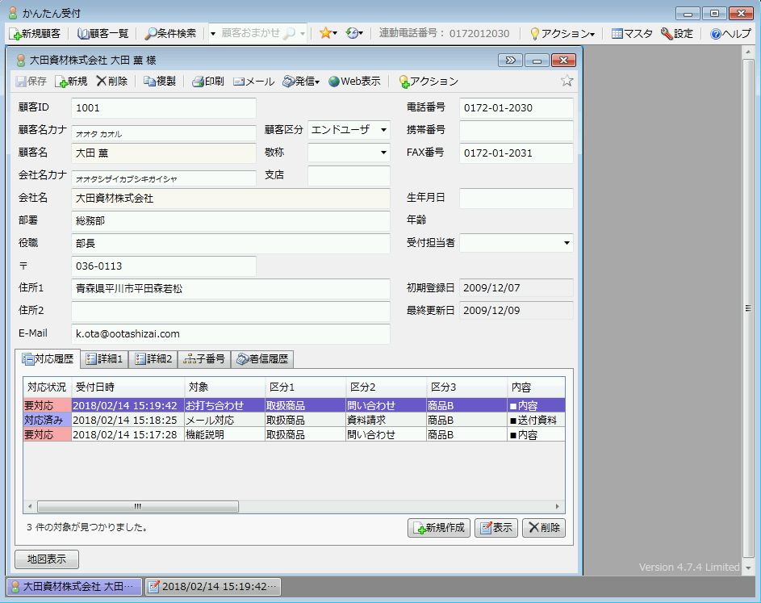
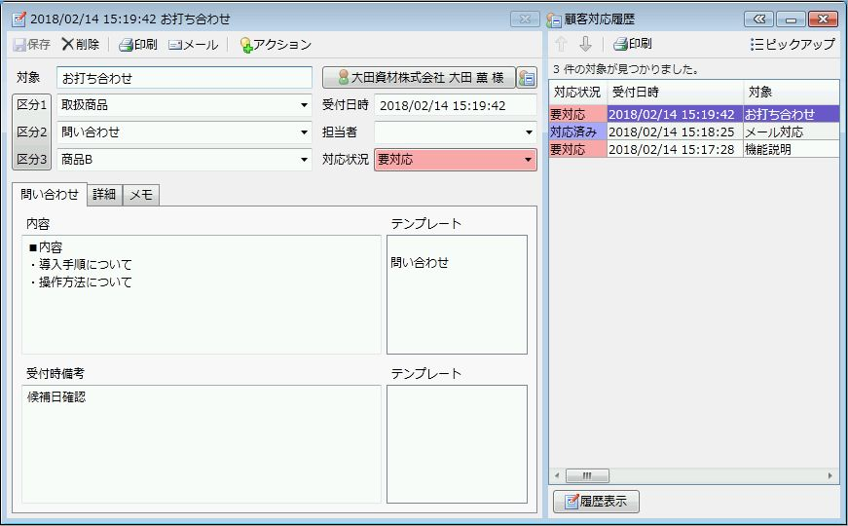
CTIかんたん受付の機能( 1 / 4 )
付属ソフト「CTIかんたん受付」を使用して、顧客情報や、電話対応内容のメモを記録しておくことが可能です。
見えTEL君と連動するので、電話着信時にすばやく顧客情報が表示できます。
・お客様の各種情報が保存できます。
会社名・顧客名・部署・役職など20項目以上の情報が保存できます。
・電話対応内容のメモが残せます。
何時、だれが、どんな対応をしたのか。
電話応対のメモを残すことができますので、以前の対応内容を確認しながら
電話に応対できます。
・キーワードを使用してかんたんにお客様を検索できます。
フリガナや電話番号を条件に、かんたんにお客様が検索できます。
電話をかける際に名刺を一枚一枚検索するような手間を省けます。
・顧客情報 管理項目
・履歴情報 管理項目

Slide 13
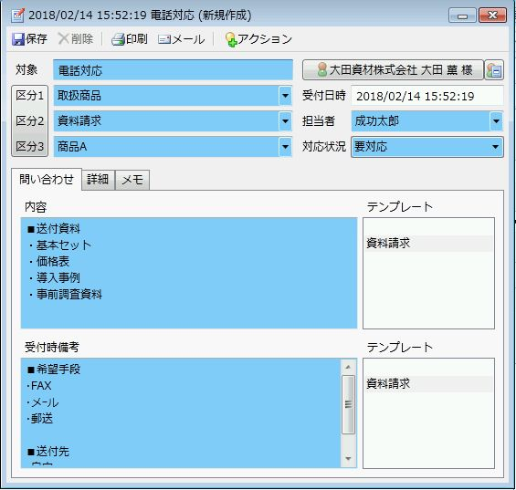
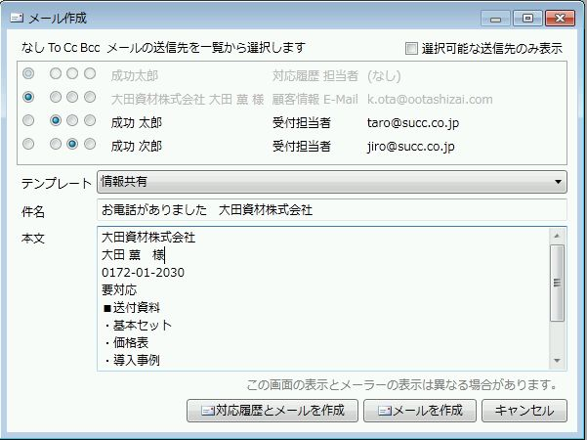
CTIかんたん受付の機能( 2 / 4 )
履歴入力時によく使う文章はテンプレートとして記録しておくことが可能です。
また、履歴内容をメールでお客様や担当者宛てに送付することが可能です。
・よく使う文章を「テンプレート」に登録しておけば毎回手で入力する手間を省けます。
履歴の入力画面でテンプレート名を選択するだけで入力欄に文章が入力されます。
テンプレートは使用者が自由に登録することが可能です。
・メール作成機能でお客様や担当者にメールが発信できます。
メール作成機能を使用すればお客様のお名前や、対応内容を記載したメールを作成することができます。
電話を受け付けた人から本来の担当者宛てにメモ代わりにメールを作成したり、対応の記録としてお客様に
メールを送ったりすることが可能です。
メールに記載する内容はテンプレートとして登録することができます。
顧客宛や担当者宛、その他複数の宛先に同報できます
テンプレート名を選ぶだけで文章が自動入力されます
顧客情報や履歴情報を簡単に
挿入できます。

Slide 14
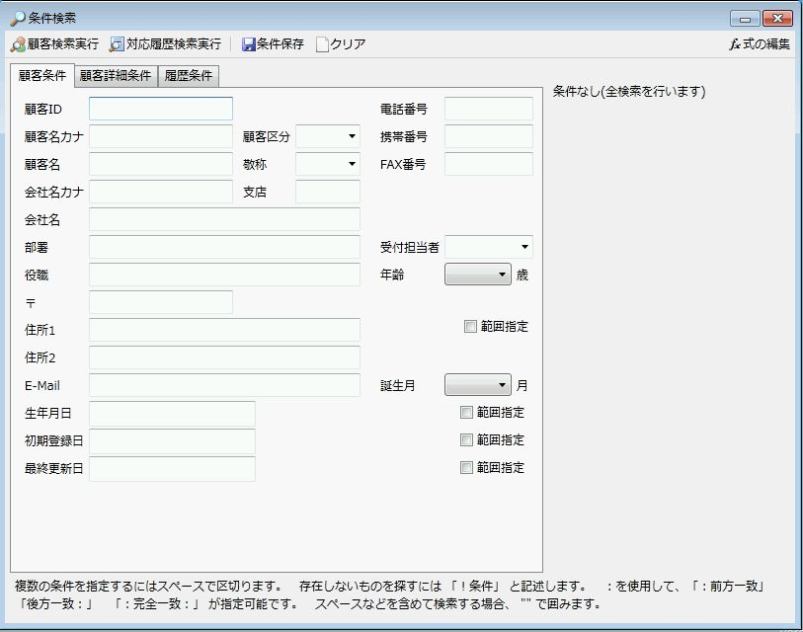
CTIかんたん受付の機能( 3 / 4 )
お客様の情報や、対応履歴の検索が可能です。 入力可能な全項目を検索条件として指定できます。
・顧客情報、対応履歴の検索が可能です。
顧客情報、対応履歴の全項目を検索対象として検索が行えます。
また、複数の項目を同時に指定して検索する事もできます。
・文章の一部分だけでも検索できます。
文章の一部分だけを指定して検索が行えます。
たとえば「問合内容」を「クレーム」で検索すると、問合内容に「クレーム」という言葉が含まれるすべての履歴が検索されます。
・検索結果を有効活用。
検索された結果は帳票として一覧印刷したり、結果に該当したお客様宛てのDM宛名ラベルを印刷したり、CSVファイルに結果を出力したりすることができます。
たとえば･･･
・受付日や担当者を指定して
・本日の問合せを抽出確認（日報）
・当月の問合せを抽出確認（月報）
として活用できます。
・住所を県名で検索して特定の件に所在しているお客様宛てにDM宛名ラベルを印刷
・問合内容に「クレーム」が含まれる履歴を検索し、品質管理に活用
等など、いろいろな活用が可能ですので入力された情報が無駄になりません。

Slide 15


CTIかんたん受付の機能( 4 / 4 )
他にも「かんたん受付」には便利な機能が搭載されています。
・CSVインポート / エクスポート機能
CSVファイルに出力された顧客情報をかんたん受付にインポートすることが可能です。
既存のシステムからかんたん受付に乗り換えたりすることが可能です。
また、かんたん受付に記録されている顧客情報をCSVファイルにエクスポートすることも可能です。
・外部連動機能
かんたん受付から外部のアプリケーションを起動したり、顧客情報を引渡したりすることが可能です。
複数の連動先が指定できます。
問い合わせ対応はかんたん受付を使用し、受注等の場合は別システムを起動して入力を行う、
といった運用が可能です。
指定されたアプリケーションを起動

Slide 16

『見えTEL君／Single』 の動作環境
◆「見えTEL君／Single」は以下のPC環境の元で動作します。
CPU 1.4GHz以上
メモリ 2GB以上推奨
OS Windows® 8.1
Windows® 10
Windows® 11
HDD 10GB以上
USB アナログ版の場合：2ポート
ひかり版、INS64版の場合：1ポート
LAN接続 10BASE-T以上
ひかり電話ご利用の場合は、ホームゲートウェイと
接続されている必要があります

Slide 17
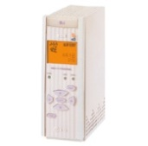

『見えTEL君／Single』 の構成（その１）
◆INS64回線をご使用の場合
◆適応回線
ＩＮＳ６４（ＩＳＤＮ）回線
ターミナル・アダプタ
（市販）
◆動作確認ターミナル・アダプタ
（ＴＡ・別売）
NTT
INSメイト V30/V70シリーズ
ALEXON
TDC200 / TD480 / TD490
NEC
AtermIT 21L
INS64回線
ＲＳ２３２Ｃ
／ＵＳＢ
◆ＴＡ・パソコン間の接続
ＲＳ－２３２Ｃまたは、ＵＳＢ
アナログ回線
電話

Slide 18

『見えTEL君／Single』 の構成（その２）
◆アナログ回線をご使用の場合
◆適応回線
アナログ回線
ナンバーディスプレイアダプタ（専用）
◆ＣＴＩアダプタ
アナログ回線
専用アダプタ（パッケージに含む）
USB
◆アダプタ・パソコン間の接続
アナログ回線
USB
電話

Slide 19
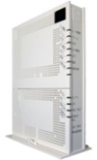
『見えTEL君／Single』 の構成（その３）
◆ NTT東西のひかり電話（フレッツ光ネクスト）をご使用の場合
◆適応回線※
ひかり電話（フレッツ光ネクスト）
ひかり電話ルータ
（NTTよりレンタル）
◆動作確認ルータ
フレッツ光ネクスト回線
PR-S300シリーズ
PR-400シリーズ
PR-500シリーズ
（2021年02月04日現在）
Ethernet(LAN)
◆ルータ・パソコン間の接続
LAN
アナログ回線
電話
※その他IP電話をご使用の場合はお問い合わせください。

Slide 20
■ご質問、お問合せ
東京都中央区新川1-8-6 秩父ビルディング
電話(直通) 03-5542-0536 「見えＴＥＬ君担当」
電話(代表) 03-3553-1409
Fax 03-3553-1407
メール info@succ.co.jp
Web https://www.succ.co.jp/

